Slide 1
MMT
Madagascar Medical Technology
M2 MBDS — Stage · Plateforme Big Data de gestion et de gouvernance des données patients
Concevoir une plateforme Big Data de gestion et de gouvernance des données patients
Nettoyage · Déduplication explicable · Contrôle d'accès par consentement
Données exclusivement synthétiques — la confidentialité est un actif de démonstration.
Présenté par : RANOMENJANAHARY M. Alpha
Madagascar Medical Technology — Septembre 2026

Slide 2
CONTEXTE DU STAGE
Trois systèmes d'information médicaux indépendants
MMT exploite trois SI conçus séparément : **MAVIS** (Odoo/HMS), **MMT_DB** (GNU Health) et **CLINIQUE** (SQLite).
MAVIS : 1 260 tables détectées sur le nœud distant ; réplique locale de **73 090 lignes** (jointure patient `partner_id` **9 791 / 9 791**).
MMT_DB : 9 tables extraites (60 271 lignes) ; **CLINIQUE** : 4 tables (54 582 lignes) — FK découvertes automatiquement.
• Chaque base est **intègre avec elle-même** : le défi n'est pas la qualité, c'est l'absence d'équivalent **entre** les bases.
• Jeu de démonstration reproductible : générateur synthétique à **3 sources** (pharmacy, consultation, imaging), seed 42.
Madagascar Medical Technology — M2 MBDS
RANOMENJANAHARY M. Alpha · Septembre 2026

Slide 3
QUESTION
Un même patient, plusieurs systèmes, trois identités
• Trois services, trois formats, trois identifiants — et **trois colonnes pour le même champ**.
  – `sexe` (pharmacy) · `genre` (consultation) · `sex` (imagerie)
Pharmacie → Jean Rakoto · CIN 101 02404 5
Consultation → Rakoto Jean · CIN 101024045
Imagerie → J. RAKOTO · CIN absent
• Résultat : **dossier éclaté**, **agrégats faux**, **accès non maîtrisés**.
• Qui a accès à quel champ, pour quelle finalité, et qui l'a réellement lu ?
MMT
Madagascar Medical Technology
Madagascar Medical Technology — M2 MBDS
RANOMENJANAHARY M. Alpha · Septembre 2026

Slide 4
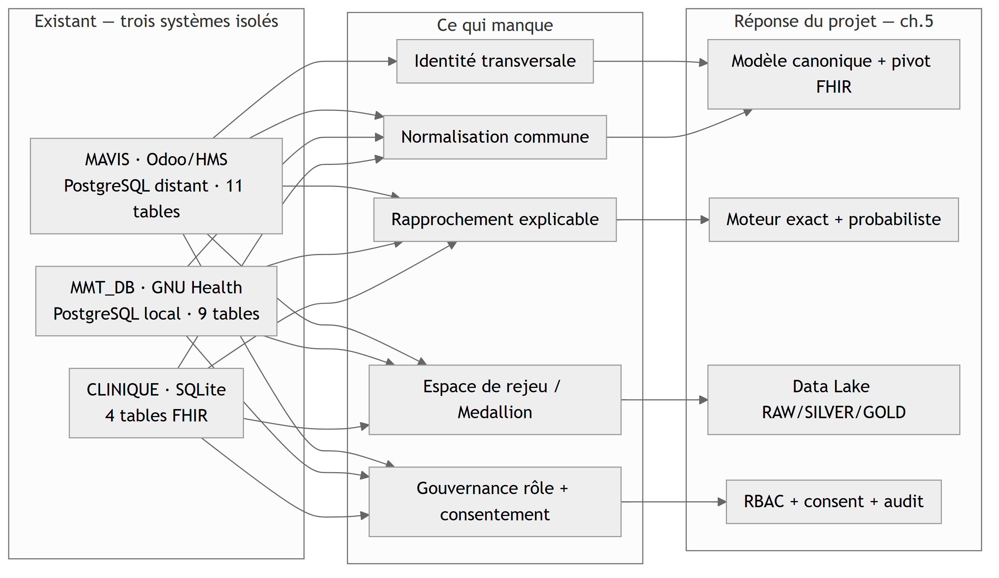
CONTEXTE ET PROBLÉMATIQUE
Des données sensibles, dispersées et non gouvernées
Dispersion : chaque service tient son propre registre, sans identifiant commun.
Hétérogénéité : genres (`H/F`, homme/femme, `sex`), dates (`DD/MM/YYYY`, `YYYY-MM-DD`), CIN espacé ou compact.
Processus manuel : recoupements lents, erreurs humaines, aucune trace.
Absence de gouvernance : pas de consentement par finalité, pas d'audit d'accès.
• Enjeu sécurité : les données de santé imposent **traçabilité** et **refus possible**.
Madagascar Medical Technology — M2 MBDS
RANOMENJANAHARY M. Alpha · Septembre 2026

Slide 5
OBJECTIFS DU PROJET
Centraliser, dédupliquer, gouverner
Centraliser dans un Data Lake (zones RAW → SILVER → GOLD, Medallion).
Normaliser vers un modèle canonique + pivot FHIR (genre, dates, CIN).
Dédupliquer de façon explicable : chaque fusion justifiée par un score (master patient + identity map).
Gouverner les accès par **consentement purpose-by-purpose** + audit d'accès, rôles et clés API.
• Données **exclusivement synthétiques** — la confidentialité est un actif de démonstration.
Madagascar Medical Technology — M2 MBDS
RANOMENJANAHARY M. Alpha · Septembre 2026

Slide 6
SOMMAIRE
Cinq parties
1. État de l'art
solutions du domaine : MPI, MDM, Data Lake santé, Entity Resolution, FHIR
2. Étude de l'existant
les SI de MMT : points forts, limites
3. Solution proposée
architecture Medallion + moteur de déduplication + gouvernance
4. Fonctionnalités principales
centraliser · normaliser · dédupliquer · consentir · auditer
5. Démonstration
tests, évaluation ground-truth, pipeline bout en bout
Madagascar Medical Technology — M2 MBDS
RANOMENJANAHARY M. Alpha · Septembre 2026

Slide 7
ÉTAT DE L'ART
Points forts et limites des solutions du domaine
Solution | Points forts | Limites
MPI / DMP | référentiel d'identité maître, vue unique du patient | ne reconstruit pas l'identité partagée absente
MDM | gouvernance des données de référence | coûteux, rigide face au changement
Data Lake santé | RAW → SILVER → GOLD, schéma-on-read | sans curation = marécage de données
Fellegi–Sunter (1969) | cadre probabiliste éprouvé de l'Entity Resolution | seuils et pondérations à calibrer
FHIR | schéma pivot d'échange standard | lourd si sources très hétérogènes
Madagascar Medical Technology — M2 MBDS
RANOMENJANAHARY M. Alpha · Septembre 2026

Slide 8
ÉTAT DE L'ART
Critères de comparaison
Normalisation : un champ vers un format canonique, quelle que soit la source.
Identité partagée : reconstruire un master patient absent des sources.
Explicabilité : chaque décision de fusion justifiée et traçable (exigence santé).
Scalabilité : passage du MVP (Pandas) à Spark sans changer la logique.
Gouvernance : consentement par finalité, audit d'accès, rôles et clés API.
Coût : 100 % open source (Hadoop, Spark, Hive, PostgreSQL).
Madagascar Medical Technology — M2 MBDS
RANOMENJANAHARY M. Alpha · Septembre 2026

Slide 9
ÉTAT DE L'ART
Choix technologique : une combinaison synergique
Apache Spark — traitement distribué Medallion (RAW → SILVER → GOLD) sur HDFS/Hive ; il vient **après** le besoin, pas « Big Data pour le Big Data ».
Entity Resolution (Fellegi–Sunter + RapidFuzz) — déduplication exacte **et** probabiliste, explicable, seuil 0,80 déclaré en YAML ; **parité Pandas = Spark**.
FHIR — schéma pivot pour normaliser des sources aux formats divergents.
• Le ground-truth sert de **validation** (vérité terrain jamais fournie à l'algorithme).
Madagascar Medical Technology — M2 MBDS
RANOMENJANAHARY M. Alpha · Septembre 2026

Slide 10
ÉTUDE DE L'EXISTANT
Modules de la plateforme
Ingestion / Medallion : RAW → SILVER → GOLD, 4 étapes idempotentes.
Normalisation : modèle canonique `CanonicalPatient` + écriture FHIR.
Déduplication : blocage → exact → probabiliste → fusion (identity map).
Gouvernance : consentements par finalité (`api_access`, `research`, `analytics`) et audit d'accès, refus fail-closed.
Exposition : API REST gouvernance + API FastAPI à contrôle de consentement, rôles et clés API hachées.
Madagascar Medical Technology — M2 MBDS
RANOMENJANAHARY M. Alpha · Septembre 2026

Slide 11
ÉTUDE DE L'EXISTANT
Points forts des systèmes en place
• Base **intègre avec elle-même** : jointure MAVIS `partner_id` **9 791 / 9 791**.
• Volume réel significatif : **1 260 tables**, réplique **73 090 lignes**.
• Schéma riche à dériver : 5 FK MMT_DB découvertes automatiquement ; `PRAGMA foreign_key_check` = 0 violation côté CLINIQUE.
• Une **vérité terrain** (`identity_mapping.csv`) existe côté générateur : elle sert à **évaluer** la déduplication, jamais à la piloter.
Madagascar Medical Technology — M2 MBDS
RANOMENJANAHARY M. Alpha · Septembre 2026

Slide 12
ÉTUDE DE L'EXISTANT
Limitations identifiées
Bases multiples et non uniformes : trois SI sans identifiant commun.
Formats hétérogènes : genres, dates, CIN divergents entre les tables.
Processus entièrement manuel : import et recoupement, erreurs humaines, temps longs.
Aucune gouvernance des accès : impossible de dire qui a lu quoi, et pour quelle finalité.
• Le problème n'est pas la qualité d'une base, c'est **l'absence de pont entre elles**.
Madagascar Medical Technology — M2 MBDS
RANOMENJANAHARY M. Alpha · Septembre 2026

Slide 13
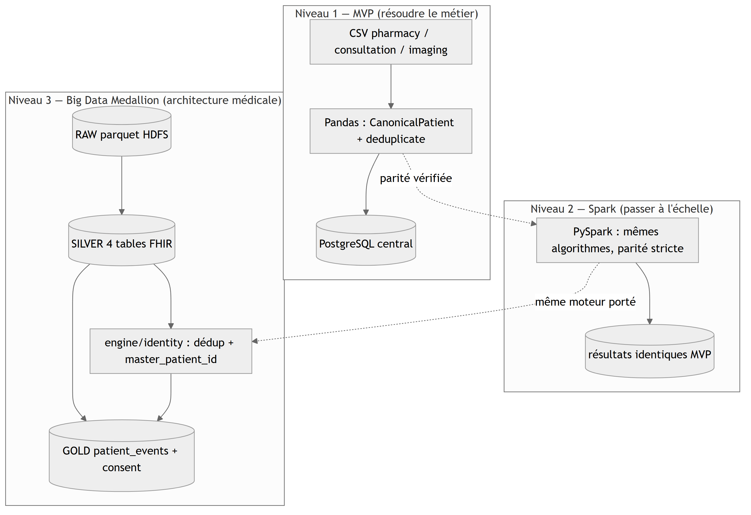
SOLUTION PROPOSÉE
Architecture du système
Medallion RAW → SILVER → GOLD sur **HDFS/Hive/Spark** (VM 8 Go).
Moteur de déduplication `engine/` (Pandas + Spark) branché en SILVER : master patient + identity map.
PostgreSQL central : masters, consentements, audit, clés API — contrôlé par l'API FastAPI (finalité obligatoire).
API de reporting Flask `/api/governance/*` (déduplication, consentement) ; frontend DataViz optionnel.
Madagascar Medical Technology — M2 MBDS
RANOMENJANAHARY M. Alpha · Septembre 2026

Slide 14
FONCTIONNALITÉS PRINCIPALES
Du fichier source au consentement vérifié
Centralisation multi-sources : les données arrivent telles quelles dans RAW.
Normalisation automatique : un champ → un format (genre `M/F`, dates ISO, CIN).
Déduplication explicable : `master_patient_id` + `match_method` + `match_score` + explication — jamais de fusion arbitraire.
Consentement purpose-by-purpose : finalité non consentie → **403** + `refusal_reason` journalisé.
Audit d'accès et rôles (admin / analyst / viewer) + clés API hachées.
Madagascar Medical Technology — M2 MBDS
RANOMENJANAHARY M. Alpha · Septembre 2026

Slide 15
CAS D'UTILISATION
CU1 → CU3 : le parcours d'une donnée
CU1 — Ingérer : les lignes sources arrivent **telles quelles** dans RAW (schéma-on-read) ; aucune transformation à l'écriture.
CU2 — Normaliser : genre, dates et CIN ramenés à un modèle canonique ; un champ douteux reste **vide**, il ne corrompt pas une clé exacte.
CU3 — Dédupliquer : 3 index de blocage (préfixe de nom, naissance, CIN) → exact puis probabiliste → fusion justifiée.
• Cas limite : un **refus de consentement** est journalisé (fail-closed) — on ne sert jamais ce qu'on n'a pas le droit de lire.
Madagascar Medical Technology — M2 MBDS
RANOMENJANAHARY M. Alpha · Septembre 2026

Slide 16
CAS D'UTILISATION
Résultats mesurés au run de référence
Mesure | Valeur vérifiée
Pipeline | RAW → SILVER → GOLD **4/4 vert**
SILVER `patient_fhir` | 214 lignes (76 + 76 + 62)
Masters / doublons | 145 masters · **69** doublons · `match_method=exact`
Taux de doublons | 32,24 % (`mocked: false`, données réelles Hive)
API gouvernance | `test_api.py` **3/3 PASS** sur données réelles
Madagascar Medical Technology — M2 MBDS
RANOMENJANAHARY M. Alpha · Septembre 2026

Slide 17
CAS D'UTILISATION
Avant / après : de l'humain au moteur
Avant : recoupement manuel entre services — lent, erreurs humaines, **aucune explication conservée**.
Après : pipeline automatisé bout en bout, décisions **expliquées** (score, méthode) et **auditées**.
Évaluation ground-truth : **zéro faux positif** sur easy / medium / hard (Precision 1.000) ; rappel hard relevé à **0.422** grâce à la clé CIN.
Parité Pandas = Spark : décisions identiques (TP=307, FP=0, FN=420 sur hard).
Madagascar Medical Technology — M2 MBDS
RANOMENJANAHARY M. Alpha · Septembre 2026

Slide 18
DÉMONSTRATION
Vidéo 3:30 enregistrée — aucun point de défaillance le jour J
Plan | Contenu filmé | Durée
1 | `pytest projet/code-source/tests` — moteur + gouvernance **54/54** | 1:00
2 | Évaluation hard : P/R/F1 (Precision 1.000) | 1:00
3 | `run_pipeline.sh` bout en bout (RAW → SILVER → GOLD) | 1:30
Repli | compteurs figés : 214 · 145 · 69 · 32,24 % | 0:30
Madagascar Medical Technology — M2 MBDS
RANOMENJANAHARY M. Alpha · Septembre 2026

Slide 19
PERSPECTIVES
Après la soutenance
Enrichir le mapping FHIR : encounters / conditions / observations → `patient_events_gold`.
Calibrer seuil et pondérations via le ground-truth ; peupler le consentement central en base.
Générateur d'homophones pour solliciter enfin le cas adversariaire des faux positifs.
Passage à l'échelle : volume, intégration continue, export VM.
• Le frontend DataViz (optionnel) reste à industrialiser au-delà du PoC.
Madagascar Medical Technology — M2 MBDS
RANOMENJANAHARY M. Alpha · Septembre 2026

Slide 20
CONCLUSION
Réponse à la problématique
Centraliser un même patient dispersé entre plusieurs systèmes.
Nettoyer et standardiser vers un modèle canonique + pivot FHIR.
Dédupliquer de façon explicable : zéro fusion à tort démontré, rappel calibré.
Gouverner par consentement : finalité obligatoire, refus 403, audit d'accès.
• Architecture **Big Data** (Medallion) sur données **exclusivement synthétiques**.
Madagascar Medical Technology — M2 MBDS
RANOMENJANAHARY M. Alpha · Septembre 2026

Slide 21
Merci — Vos questions
Dépôt unique Mon_Memoire · rapport de stage · mémoire M2 MBDS
RANOMENJANAHARY M. Alpha — Madagascar Medical Technology
Madagascar Medical Technology — M2 MBDS
RANOMENJANAHARY M. Alpha · Septembre 2026

